Slide 1

EzenMall Analysis
Class Diagram을 통한 각 클래스별 관계도 분석
https://baekjungho.github.io/uml/
MVC 패턴 분석
https://baekjungho.github.io/mvc-designpattern/
Tomcat Server 설정 방법
https://baekjungho.github.io/apache-tomcat/
DB Connection Pool 설정 방법
https://baekjungho.github.io/jdbc-connectionpool/
GitHub(EzenMall) : https://github.com/ckiekim/ezenMall
My GitHub : https://github.com/BAEKJungHo
DaeJeon. Ezen Academy _ 백정호

Slide 2
EZEN MALL 동작 과정
_top.jspf(V)
로그인
로그아웃
회원가입
카테고리
장바구니
Addmin(관리자)
주문이력
상세조회
_bottom.jspf(V)
이젠 쇼핑몰 관리자
bottom을 통한 관리자화면과
사용자화면 이동가능
_bottom.jspf(V)
이젠 쇼핑몰
User(사용자)
_top.jspf(V)
고객목록
일단위 고객별 주문내역
일단위 상품별 주문내역
주문이력
판매된상품
판매된상품
Package
Action
Anchor
header
footer

Slide 3
User MVC - 카테고리별 상품 출력
Model(ProductDAO, DTO), View(_top.jspf , _Bottom.jspf , mallModal.jsp), Controller(shoppingControl.jsp)
요약
헤더(_top.jspf)에 네비게이션바를 추가하고 각 카테고리별 이름에 앵커태그 및 매핑을 하여 클릭 시 shoppingControl.jsp를 거쳐 ProductDAO 모델을 거쳐서 mallModal.jsp 뷰로 이동하게 되는 과정
_top.jspf(V) > 카테고리 클릭 > shoppingControl.jsp(C) <-> ProductDAO,DTO(M) > mallModal.jsp(V)
상세
- 화면 : Header, Footer 세팅 _top.jspf , _Bottom.jspf - 부트스트랩 : 드롭다운, 네비게이션바
- 특징 : 다른 View 파일에 고정적으로 세팅 하기 위해서 include 사용
(EX : <%@ include file="common/_bottom.jspf" %> )
- 매핑 : shoppingControl.jsp 컨트롤러로 매핑 각 액션에 맞게 속성, 변수 지정 - 액션 : view
(EX : <a href="../control/shoppingControl.jsp?action=view&category=30001"> )
- 해당 View와 연결된 Model, Controller
Model : ProductDAO 에서 카테고리별로 상수(static final)를 지정
(EX : public static final int ARDUINO = 30001;)
Controller : shoppingControl에서 getParameter로 _top.jspf의 anchor 태그에 지정한 속성명에 대한 값을 가져와서 Int형으로 변환 하여 switch문으로 비교
(EX: categoryNum = Integer.parseInt(request.getParameter("category")); (EX: mallTitle = "아두이노 시리즈";)
(EX : productList = pDao.getProducts(categoryNum);)
SetAttribute() 사용, key : “mallTitle”, value : mallTitle & key : “productList”, value : productList
- 이동 View : JSTL c:set을 이용하여 값을 받아서 변수 설정, 해당 값에 대한 화면 출력(이미지, 가격 등)
(EX : <c:set var="productList" value="${requestScope.productList}"/> )

Slide 4
User MVC - 로그인, 로그아웃, 회원가입 처리
Model(CustomerDAO, DTO), View(_top.jspf , loginFormjsp, registerCustomerForm.jsp, index.jsp), Controller(customerControl.jsp)
요약
헤더(_top.jspf)에 로그인, 로그아웃, 회원가입 네비게이션을 만들고 <a>태그로 각각 customerControl.jsp 컨트롤러로 이동하여 컨트롤러는 해당 액션(Action)에 맞게 CustomerDAO,DTO 모델을 통해 처리한 값을 회원 가입 후에는 loginForm으로 이동시키고, 로그아웃 후에는 index.jsp, 로그인 후에는 shopping 컨트롤러를 통해 mallModal 뷰로 이동시킨다.
_top.jspf(V) > 로그인, 로그아웃, 회원가입 > customerControl.jsp(C) <-> CustomerDAO,DTO(M) > mallModal.jsp(V) or loginForm.jsp(V)
상세
- 화면 : _top.jspf , loginFormjsp, registerCustomerForm.jsp, index.jsp
- 특징 : registerCustomerForm.jsp 에서 var pwd = document.getElementById("password"); 와 같은 방식을 사용하여 폼에 입력된 값과 정규표현식을 비교
로그인 시 session설정 (sessionCustomerId, sessionCustomerName), 로그아웃 시 session 제거(id, name, orderSet)
- 매핑 : customerControl.jsp - 액션 : login, register, logout
- 로그인 시 : shoppingControl.jsp 컨트롤러로 매핑 - 액션 : view
(EX : response.sendRedirect("../control/shoppingControl.jsp?action=view&category=30001");)
- 해당 View와 연결된 Model, Controller
Model : CustomerDAO 에서 로그인 처리를 위한 상수(static final)를 지정, verifyIdPassword()를 생성
(EX : public static final int ID_PASSWORD_MATCH = 1;)
Controller : customerControl.jsp (로그인 성공시 shoppingControl.jsp 로 가서화면 처리)
VerifyIdPassword() 메소드를 호출하여 로그인 처리

Slide 5
User MVC - 상품 구매 처리
Model(SoldProductDTO), View(_top.jspf , mallModal.jsp), Controller(shoppingControl.jsp)
요약
헤더(_top.jspf)에서 각 카테고리별 이름을 클릭해 해당 아이템이 출력되는 mallModal(View)에서 주문 클릭 시 form에 매핑을 shoppingControl.jsp, action은 buy로 하여 POST 방식으로 전달, 컨트롤러에서 SoldProductDTO 객체를 만들어 값을 저장하고 orderSet 트리셋 객체를 만들어서 orderSet에 SoldProductDTO 객체 넣기, orderSet 세션 설정
_top.jspf(V) > 카테고리 클릭 > mallModal.jsp(V) > shoppingControl.jsp(C) <-> SoldProductDTO(M) > mallModal.jsp(V)
상세
- 화면 : _top.jspf , mallModal.jsp
- 특징 : mallModal에서는 각 아이템을 출력하는 화면과, 아이템 클릭 시 나타나는 Modal 화면을 구현, 컨트롤러 처리를 위해 Modal form에 매핑
- 매핑 : shoppingControl.jsp - 액션 : buy
- 해당 View와 연결된 Model, Controller
Model : SoldProductDTO
Controller : shoppingControl.jsp

Slide 6
User MVC - 주문이력과 상세조회
Model(OrderDAO, DTO), View(_top.jspf , loginForm.jsp, showHistory.jsp, detailOrders.jsp), Controller(shoppingControl.jsp)
요약
헤더(_top.jspf)에 주문이력 네이게이션을 추가하고 클릭 시 shoppingControl의 history 액션으로 이동하여 로그인은 안했을경우(id가 null일경우) loginForm으로 이동시키고 orderDTO 리스트를 만들어서 setAttribute로 key와 value를 지정, 주문이력에서 주문번호, 일자, 금액을 보여주고 주문번호 클릭 시 shoppingControl의 detail 액션으로 이동하여 OrderDAO를 통해 처리한 값을 상세 내역(detailOrders.jsp) View로 전달하여 출력
_top.jspf(V) > 주문이력 클릭 > shoppingControl(C) <-> OrderDTO(M) > showHistory(V) > 주문번호 클릭 > shoppingControl(C) <-> OrderDAO(M) > detailOrders(V)
상세
- 화면 : _top.jspf , loginForm.jsp, showHistory.jsp, detailOrders.jsp
- 특징 : 주문이력 클릭 시 showHistory로 이동, 주문번호 클릭시 컨트롤러와 모델을 거쳐서 detailOrders로 이동
- 매핑 : shoppingControl.jsp 컨트롤러로 매핑 각 액션에 맞게 속성, 변수 지정 - 액션 : history, detail
- 해당 View와 연결된 Model, Controller
Model : OrderDAO, DTO
Controller : shoppingControl.jsp

Slide 7
User MVC - 장바구니
Model(SoldProductDTO, DetailOrderDTO, OrderDAO), View(_top.jspf , loginForm.jsp, cartView.jsp, mallModal.jsp), Controller(shoppingControl.jsp)
요약
헤더(_top.jspf)에 장바구니를 네비게이션을 추가하고 클릭 시 shoppingControl.jsp의 cartView액션으로 이동하여 로그인과 상품이 저장되었는지를 먼저 판단하고 고객ID값이 null일 경우 alertMsg를 띄우고 loginForm으로 이동, 상품 저장이 안되있을경우(orderSet값이 null일 경우) shoppingControl.jsp view액션을 통해 카테고리 30001에 해당하는 mallModal View를 출력, null이 아닐 경우 settAttribute로 detailOrderList로 키, 값을 설정, cartView에서 확정 버튼 클릭 시 shoppingControl의 final 액션으로 이동하여 OrderDAO의 insertDetailOrder()메소드를 호출하고, orderSet 세션 값을 지운다. 그리고 view액션으로 가서 카테고리 30001에 해당하는 화면을 출력한다.
_top.jspf(V) > 장바구니 클릭 > shoppingControl.jsp(C) <-> SoldProductDTO, DetailOrderDTO(M) > cartView.jsp(V) > 확정 > shoppingControl.jsp(C) <-> OrderDAO(M) > mallModal.jsp(카테고리 30001)
상세
- 화면 : _top.jspf , loginForm.jsp, cartView.jsp, mallModal.jsp
- 특징 : 장바구니 cartView에 출력되는 화면은 상세조회(즉, 주문번호 클릭 시 나오는 화면) 구성과 동일하므로 DetailOrderDTO 사용
- 매핑 : shoppingControl.jsp 컨트롤러로 매핑 각 액션에 맞게 속성, 변수 지정 - 액션 : cartView, final, view
- 해당 View와 연결된 Model, Controller
Model : OrderDAO, SoldProductDTO, DetailOrderDTO
Controller : shoppingControl.jsp

Slide 8
Bottom.jspf를 통해 사용자에서 관리자로 이동
Bottom.jspf
이젠 쇼핑몰 관리자 클릭
Bottom.jspf
이젠 쇼핑몰 클릭

Slide 9
Addmin MVC - 고객목록
Model(CustomerDAO, DTO, OrderDAO, DTO), View(_top.jspf , customerList.jsp, showHistoryByCustomer.jsp, detailOrders.jsp ) Controller(adminControl.jsp)
요약
헤더(_top.jspf)에 고객목록을 추가하고 클릭 시 adminControl.jsp 컨트롤러의 listCustomer 액션으로 이동하여 CustomerDAO의 getAllCustomers() 메소드를 호출하여 값을 처리하고 customerList.jsp View로 이동, 해당 View에서 고객 아이디(cId) 클릭 시 adminControl.jsp 컨트롤러의 dailyByCustomer 액션으로 이동하여 고객 아이디 값을 parameter로 넘겨주고 고객단위 일별 주문 내역을 출력하기 위해 CustomerDTO 객체와 orderList 객체를 setAttribute에 추가하여 showHistoryByCustomer.jsp로 이동한다. showHistoryByCustomer.jsp View에서 주문 번호 클릭시 상세 내역을 출력하기 위해 adminControl.jsp 컨트롤러의 detail 액션으로 주문번호를 넘겨주고 처리하여 detailOrders.jsp View로 이동
_top.jspf(V) > 고객목록 클릭 > adminControl.jsp(C) <-> CustomerDAO(M) > customerList.jsp(V) > 고객 아이디 클릭 > addminControl.jsp(C) <-> CustomerDTO(M) > showHistoryByCustomer.jsp(V) > 주문 번호 클릭 > addminControl.jsp(C) <-> OrderDAO, DTO(M) > detailOrders.jsp(V)
상세
- 화면 : _top.jspf , customerList.jsp, showHistoryByCustomer.jsp, detailOrders.jsp
- 특징 : 매핑요소가 3가지 가 있음(고객목록 클릭, 고객 아이디 클릭, 주문 번호 클릭)
- 매핑 : addminControl.jsp 컨트롤러로 매핑 각 액션에 맞게 속성, 변수 지정 - 액션 : listCustomer, dailyByCustomer, detail
- 해당 View와 연결된 Model, Controller
Model : CustomerDAO, DTO, OrderDAO, DTO
Controller : adminControl.jsp

Slide 10
Addmin MVC - 일단위 고객별 주문내역 조회
Model(AddminDAO), View(_top.jspf , dailySales.jsp) Controller(adminControl.jsp)
요약
헤더(_top.jspf)에 일단위 네비게이션을 추가하고 클릭 시 드롭다운 형식으로 고객별, 상품별 주문내역 조회가 나온다. 고객별 주문내역 조회 클릭 시 addminControl.jsp 컨트롤러의 dailySales 액션으로 이동하여 날짜 검색을 할 수 있도록 dateCustomer 파라미터 값을 가져와서 달력을 만들고 일단 위로 출력하기 위해 AddminDAO의 getDailySales() 메소드 파라미터에 날짜를 주고 getDailyTotalPrice() 메소드 파라미터에 getDailySales()로 얻은 값을 저장한 리스트를 주어서 값을 저장하여 처리
dailySales.jsp View로 이동
_top.jspf(V) > 일단위 고객별 클릭 > addminControl.jsp(C) <-> AddminDAO(M) > dailySales.jsp(V)
상세
- 화면 : _top.jspf , dailySales.jsp
- 특징 : AddminDAO의 메소드 2개 호출 (getDailySales() , getDailyTotalPrice())
- 매핑 : addminControl.jsp 컨트롤러로 매핑 각 액션에 맞게 속성, 변수 지정 - 액션 : dailySales
- 해당 View와 연결된 Model, Controller
Model : AddminDAO
Controller : adminControl.jsp

Slide 11
Addmin MVC - 일단위 상품별 주문내역 조회
Model(AddminDAO), View(_top.jspf , inventory.jsp) Controller(adminControl.jsp)
요약
헤더(_top.jspf)에 일단위 네비게이션을 추가하고 클릭 시 드롭다운 형식으로 고객별, 상품별 주문내역 조회가 나온다. 상품별 주문내역 조회 클릭 시 addminControl.jsp 컨트롤러의 dailyByProduct액션으로 이동하여 날짜 검색을 할 수 있도록 dateInventory 파라미터 값을 가져와서 달력을 만들고 일단 위로 출력하기 위해 AddminDAO의 getInventoryByDate() 메소드 파라미터에 날짜를 주고 getTotalPrice() 메소드 파라미터에 getInventoryByDate()로 얻은 값을 저장한 리스트를 주어서 값을 저장하여 처리
inventory.jsp View로 이동
_top.jspf(V) > 일단위 상품별 클릭 > addminControl.jsp(C) <-> AddminDAO(M) > inventory.jsp(V)
상세
- 화면 : _top.jspf , inventory.jsp
- 특징 : AddminDAO의 메소드 2개 호출 getInventoryByDate() , getTotalPrice())
- 매핑 : addminControl.jsp 컨트롤러로 매핑 각 액션에 맞게 속성, 변수 지정 - 액션 : dailyByProduct
- 해당 View와 연결된 Model, Controller
Model : AddminDAO
Controller : adminControl.jsp

Slide 12
Addmin MVC - 주문이력 조회
Model(AddminDAO), View(_top.jspf , wholeSales.jsp) Controller(adminControl.jsp, fileControl.jsp)
요약
헤더(_top.jspf)에 주문이력 네비게이션을 추가하고 클릭 시 addminControl.jsp 컨트롤러의 wholeSales 액션으로 이동하여 전체 주문이력 - 일단위, 페이지 처리를 출력하기 위해 페이지네이션(Pagination)을 구현한 AddminDAO의 getTotalPage()를 호출한다. 그리고 wholeSales.jsp View로 이동, CSV 버튼 클릭시 파일 다운로드가 될 수 있도록 하기 위하여 fileControl.jsp로 매핑하여 처리
_top.jspf(V) > 주문이력 클릭 > addminControl.jsp(C) <-> AddminDAO(M) > wholeSales.jsp(V) > CSV 다운로드 > fileControl.jsp(C)
상세
- 화면 : _top.jspf , wholeSales.jsp
- 특징 : 페이지 네이션(Pagination) 구현, CSV 파일 처리
- 매핑 : addminControl.jsp 컨트롤러로 매핑 각 액션에 맞게 속성, 변수 지정 - 액션 : wholeSales
- 해당 View와 연결된 Model, Controller
Model : AddminDAO
Controller : adminControl.jsp

Slide 13
Addmin MVC - 판매된 상품
Model(AddminDAO), View(_top.jspf , inventory.jsp) Controller(adminControl.jsp)
요약
헤더(_top.jspf)에 주문이력 네비게이션을 추가하고 클릭 시 addminControl.jsp 컨트롤러의 inventory 액션으로 이동하여 AddminDAO의 getInventory()를 호출하여 처리 getTotalPrice() 메소드 매개변수로 getInventory()값을 저장한 변수를 준다. 그리고 inventory.jsp View로 이동
_top.jspf(V) > 판매된 상품 > addminControl.jsp(C) <-> AddminDAO(M) > inventory.jsp(V)
상세
- 화면 : _top.jspf , inventory.jsp
- 특징 : AddminDAO의 메소드 2개 호출 getInventory(), getTotalPrice()
- 매핑 : addminControl.jsp 컨트롤러로 매핑 각 액션에 맞게 속성, 변수 지정 - 액션 : inventory
- 해당 View와 연결된 Model, Controller
Model : AddminDAO
Controller : adminControl.jsp

Slide 14
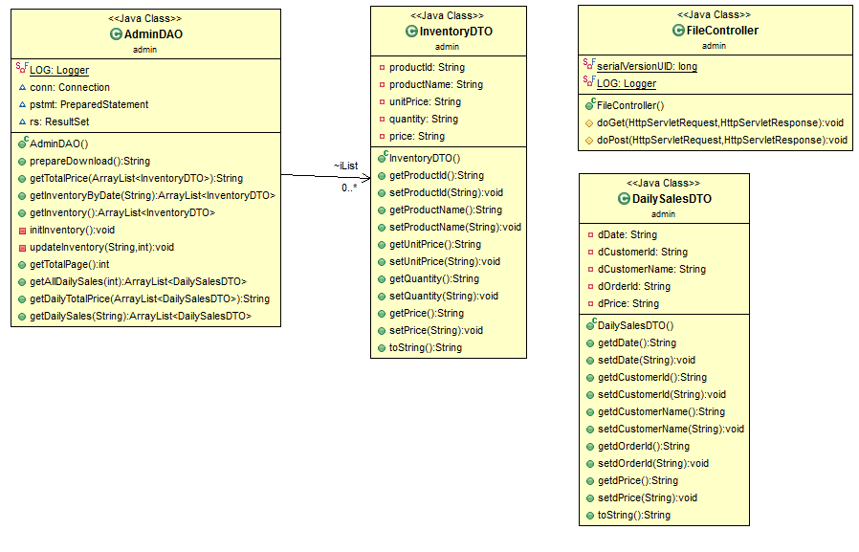
ClassDiagram 1

Slide 15
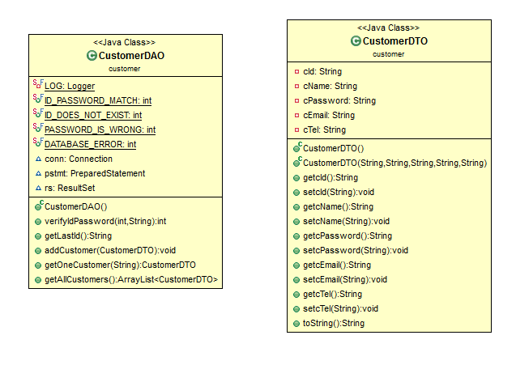
ClassDiagram 2

Slide 16
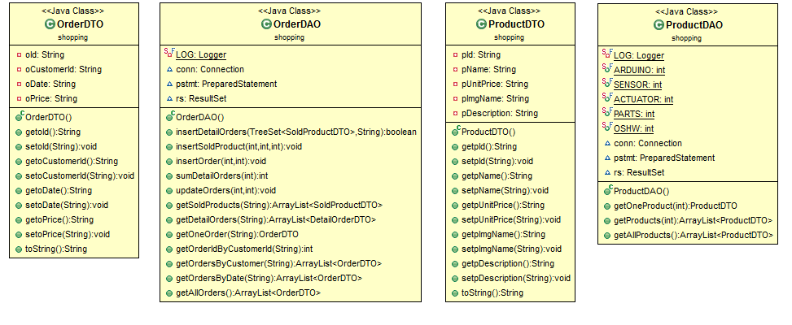
ClassDiagram 3

Slide 17
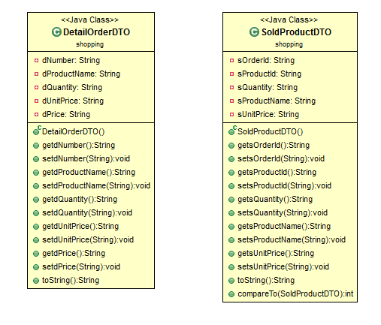
ClassDiagram 4

